Slide 1
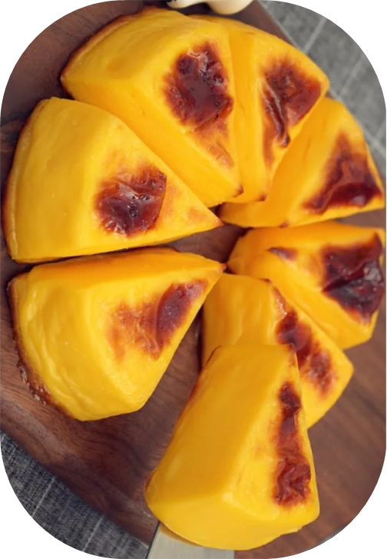
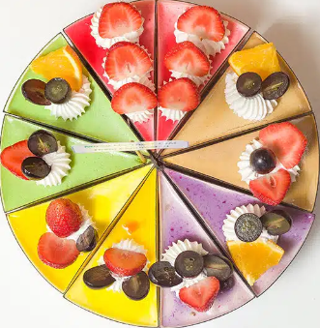



Chào mừng các thầy cô giáo về dự giờ lớp học
MÔN: TOÁN
BÀI HỌC STEM
BÀI 3. TRẢI NGHIỆM CÙNG
MỘT PHẦN MẤY
(Tiết 2)
GV Thực hiện: Trần Thị Hiên

Slide 2

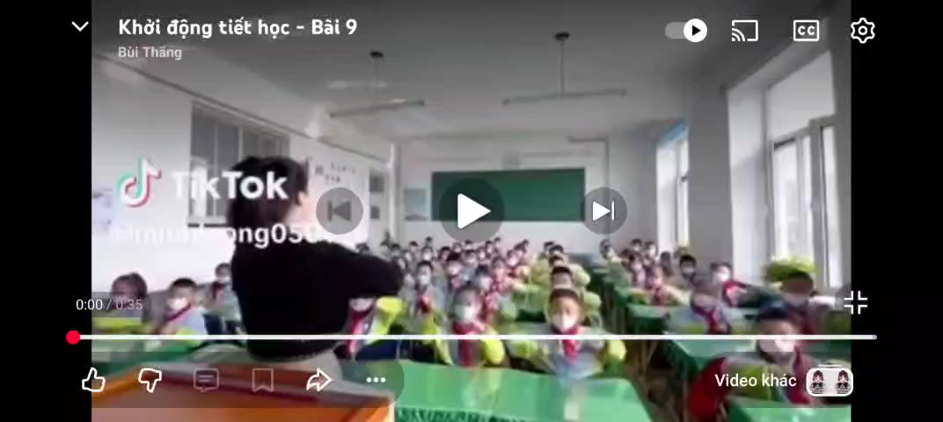
KHỞI ĐỘNG TIẾT HỌC

Slide 3
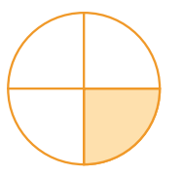

NHẬN BIẾT MỘT PHẦN MẤY
Các hình sau được chia thành mấy phần bằng nhau?
Đã tô màu một phần mấy hình đó?
Hình tròn được chia thành 4 phần bằng nhau.
1
Đã tô màu hình tròn.
4
Hình chữ nhật được chia thành 3 phần bằng nhau.
1
Đã tô màu hình chữ nhật.
3
Notes:
GV cho hs luyện tập đọc một phần mấy rồi làm phiếu bài tập

Slide 4
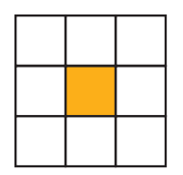

NHẬN BIẾT MỘT PHẦN MẤY
Các hình sau được chia thành mấy phần bằng nhau?
Đã tô màu một phần mấy hình đó?
Hình vuông được chia thành 9 phần bằng nhau.
1
Đã tô màu hình vuông.
9
Hình hoa được chia thành 6 phần bằng nhau.
1
Đã tô màu hình hoa.
6
Notes:
GV cho hs luyện tập đọc một phần mấy rồi làm phiếu bài tập

Slide 5
NHIỆM VỤ
Làm các sản phẩm trang trí bằng cách sử dụng một phần mấy.
Notes:
GV nêu yêu cầu sản phẩm, trong đó có thể gợi mở cho HS cách làm sử dụng hình vẽ, cắt dán hoặc một số đồ chơi có sẵn thực hiện

Slide 6
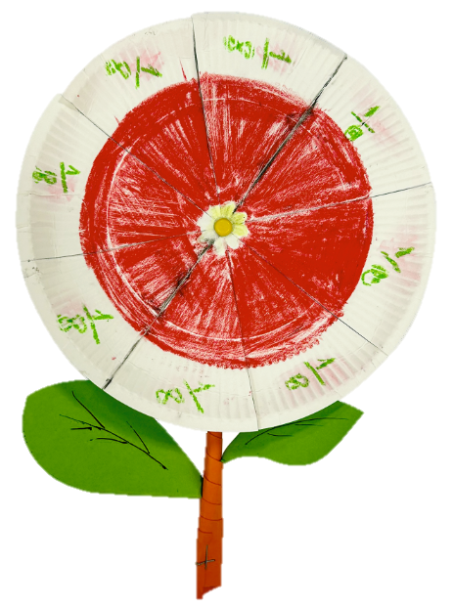
PHIẾU HỌC TẬP SỐ 3
Cùng vẽ ý tưởng của nhóm
1. Nhóm dùng vật liệu gì để làm sản phẩm?
………………………………………………………………..…….
2. Nhóm sử dụng hình gì? Mấy hình?
…………………………………………………………….………..
3. Sản phẩm có thể sử dụng để nhận biết một phần mấy?
………………………………………………………………………..
4. Nêu ngắn gọn các bước làm.
………………………………………………………………………..
Notes:
GV hướng dẫn HS hoàn thiện phiếu học tập số 3, cho HS các nhóm lên trình bày phiếu học tập

Slide 7
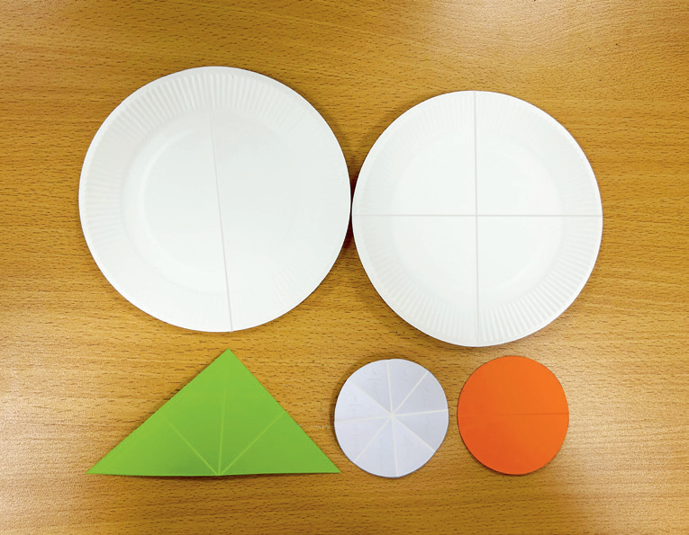
LÀM CÁC SẢN PHẨM TRANG TRÍ BẰNG CÁCH SỬ DỤNG MỘT PHẦN MẤY
Gợi ý
1
Gấp đĩa giấy và các mảnh giấy thành những phần bằng nhau
Notes:
GV gợi ý cách làm, lưu ý cách đo, gấp tại các trung điểm để chia phần đều nhau

Slide 8
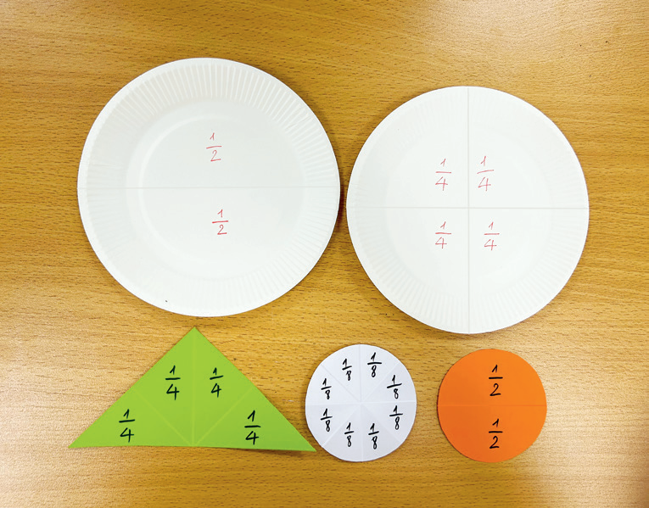
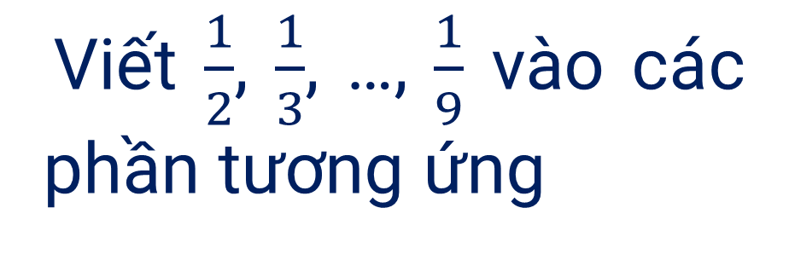
LÀM CÁC SẢN PHẨM TRANG TRÍ BẰNG CÁCH SỬ DỤNG MỘT PHẦN MẤY
2
Viết $\frac{1}{2}$, $\frac{1}{3}$, …, $\frac{1}{9}$ vào các phần tương ứng
Notes:
GV gợi ý cách làm, lưu ý cách đo, gấp tại các trung điểm để chia phần đều nhau

Slide 9
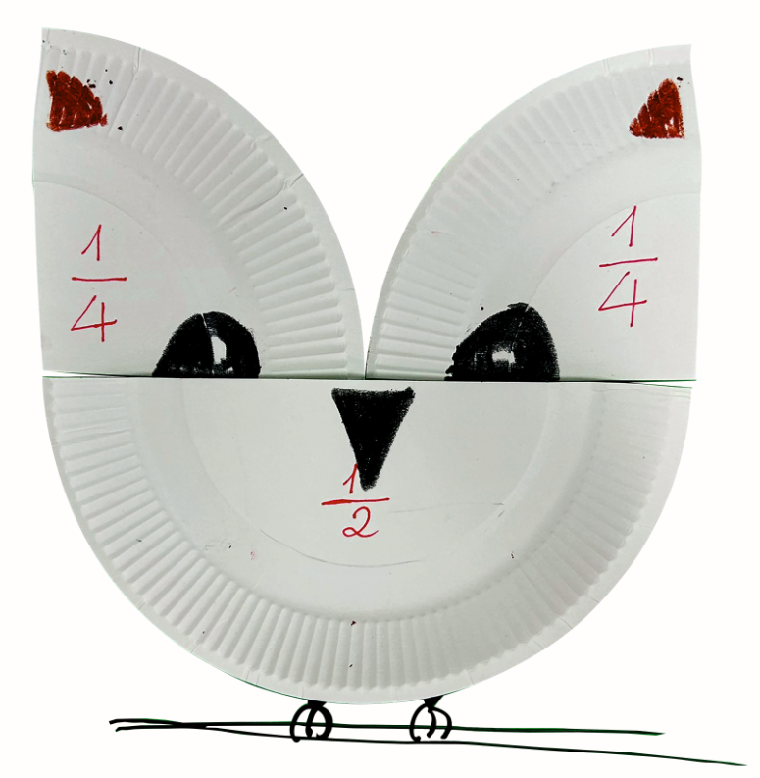
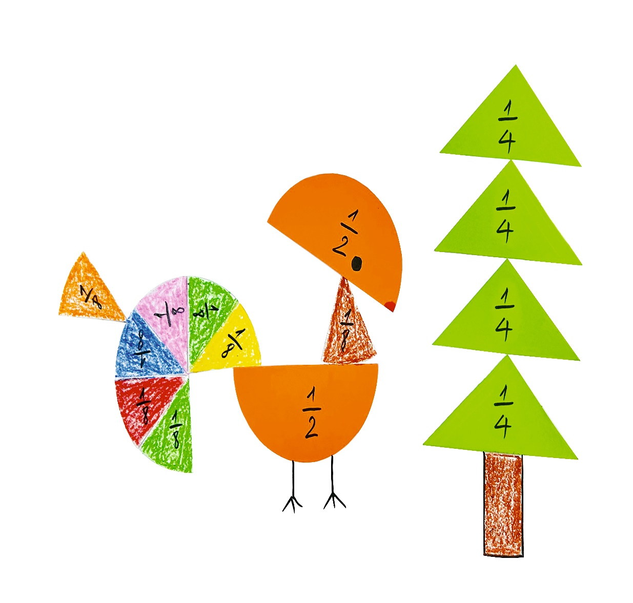
LÀM CÁC SẢN PHẨM TRANG TRÍ BẰNG CÁCH SỬ DỤNG MỘT PHẦN MẤY
3
Tạo hình, trang trí sản phẩm
Notes:
GV hướng dẫn, gợi ý để hs có những cách làm sáng tạo

Slide 10
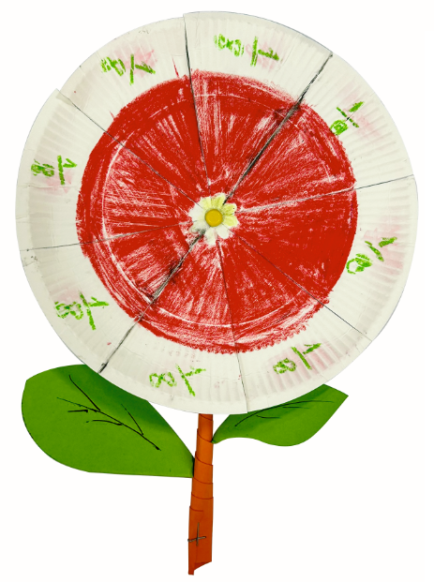
KIỂM TRA VÀ ĐIỀU CHỈNH SẢN PHẨM
Notes:
Kiểm tra theo tiêu chí, điều chỉnh nếu chưa đúng tiêu chí

Slide 11
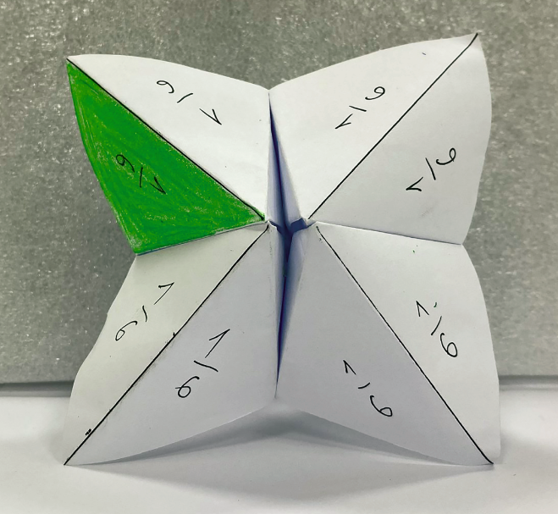
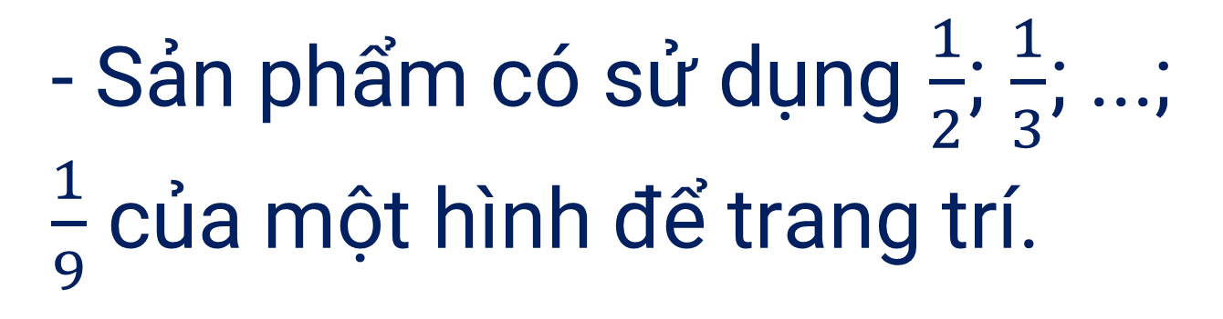
TIÊU CHÍ SẢN PHẨM
- Sản phẩm có sử dụng $\frac{1}{2}$; $\frac{1}{3}$; ...; $\frac{1}{9}$ của một hình để trang trí.
- Trang trí sáng tạo và đảm bảo tính thẩm mĩ.
Notes:
GV nêu yêu cầu sản phẩm, trong đó có thể gợi mở cho HS cách làm sử dụng hình vẽ, cắt dán hoặc một số đồ chơi có sẵn thực hiện

Slide 12
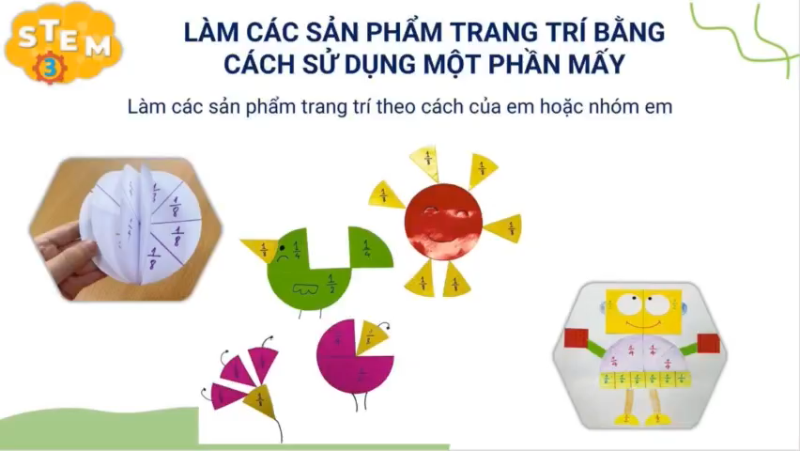

Slide 13
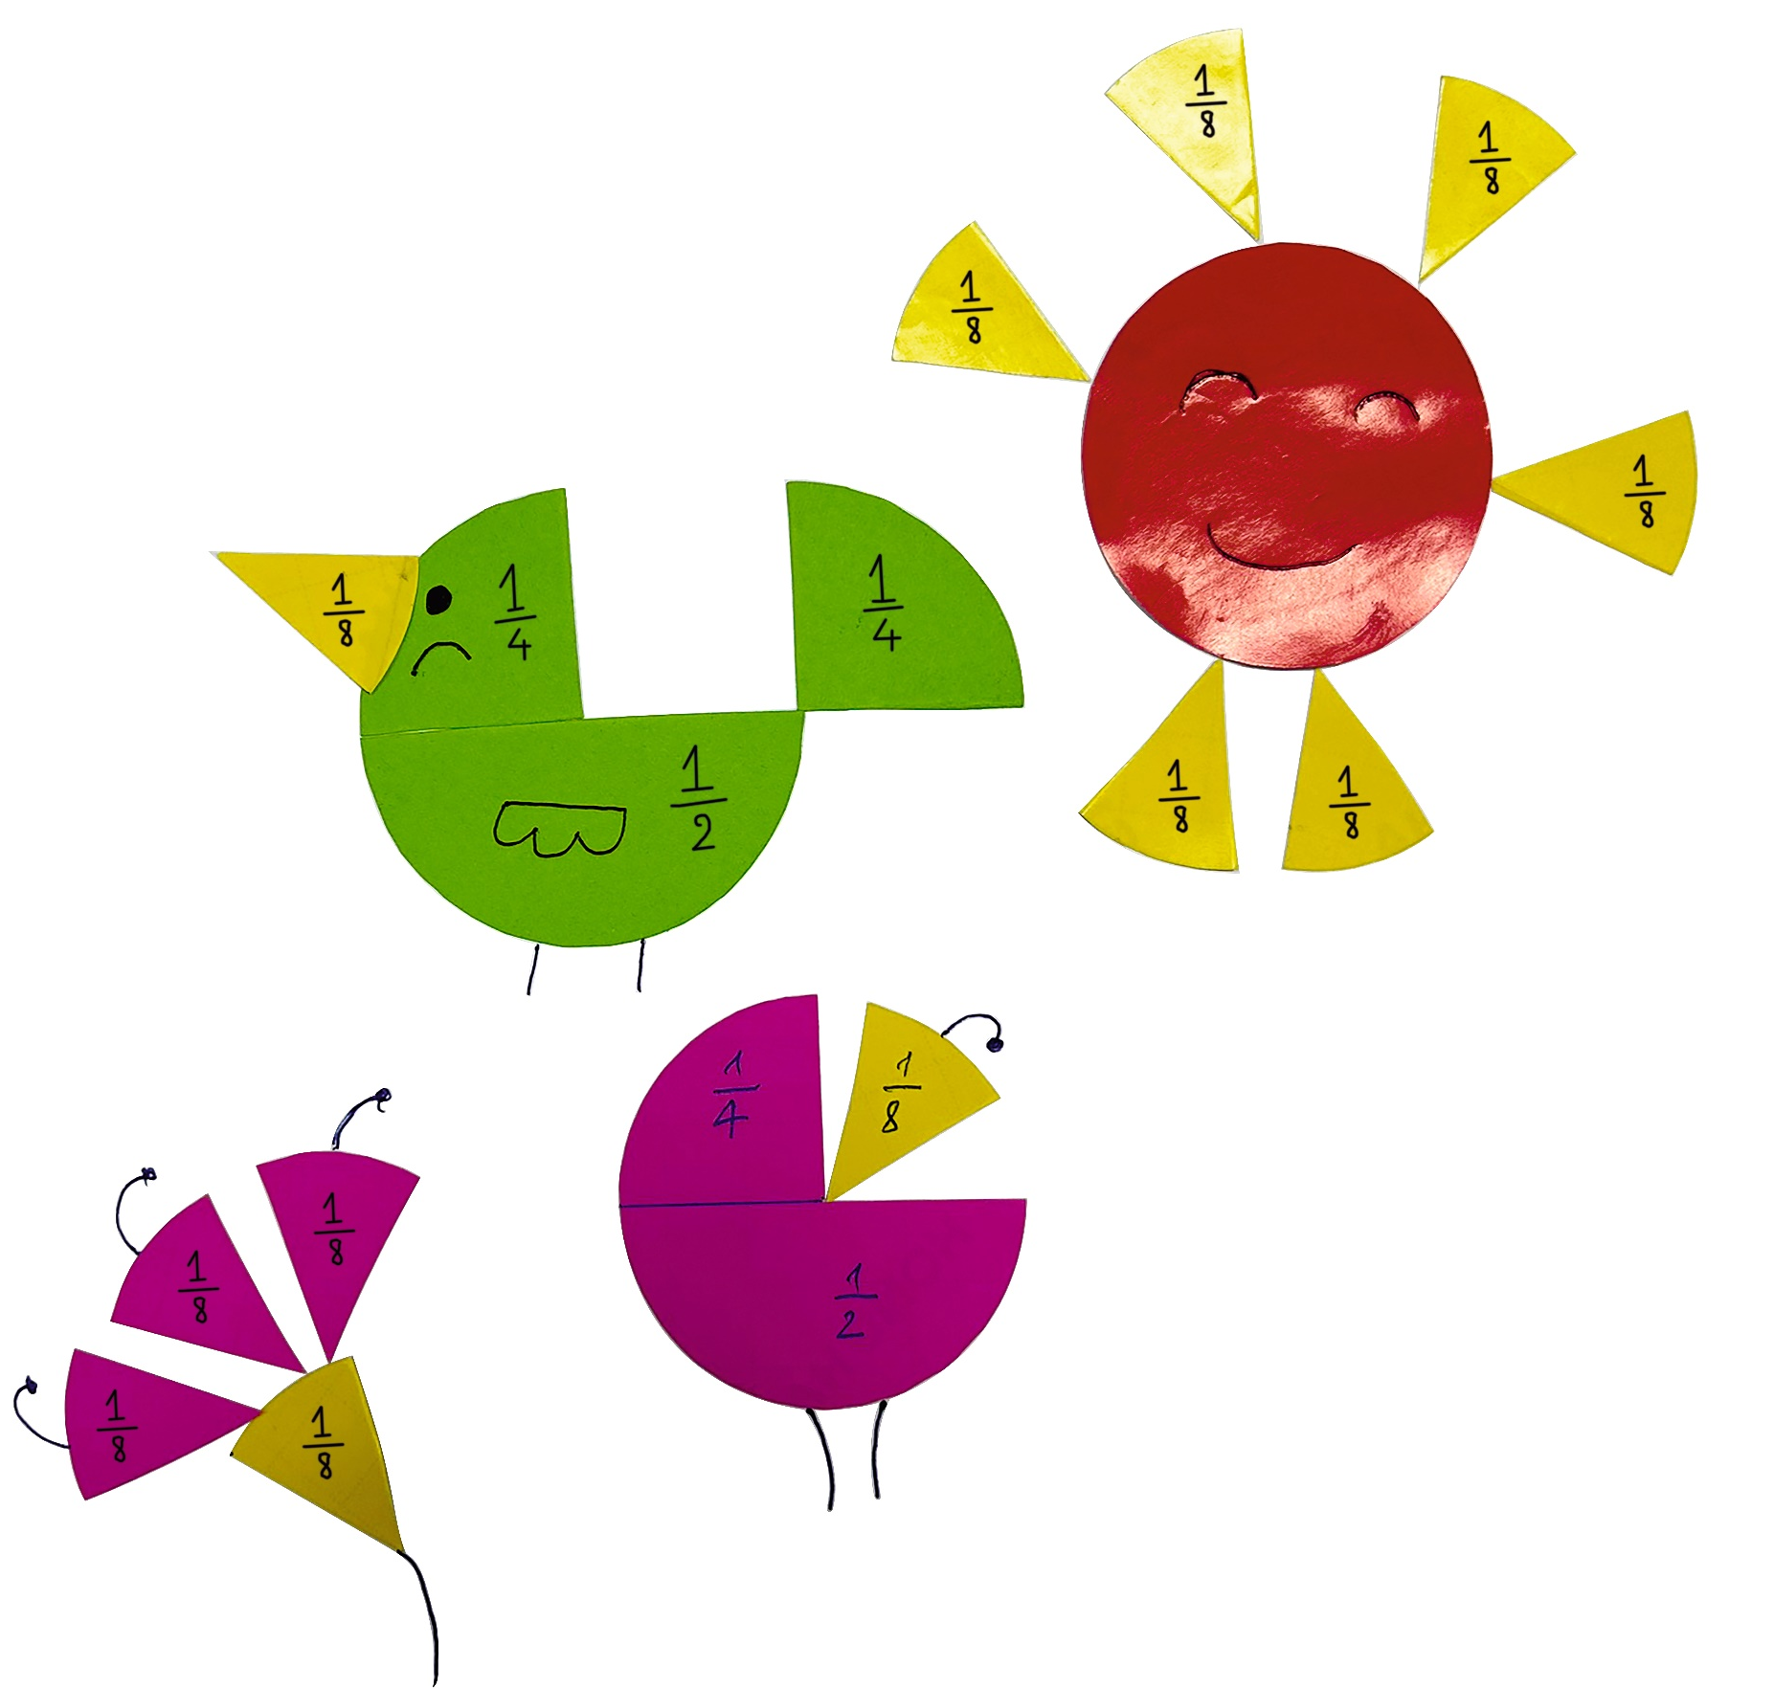

TRƯNG BÀY VÀ GIỚI THIỆU SẢN PHẨM
Notes:
Các nhóm cử đại diện trình bày ý tưởng và sản phẩm của nhóm. Các nhóm khác đặt câu hỏi

Slide 14
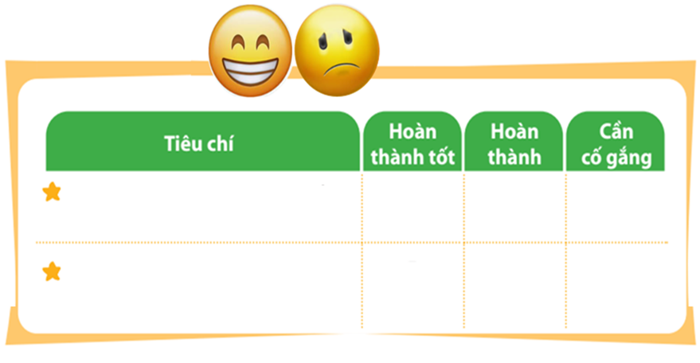


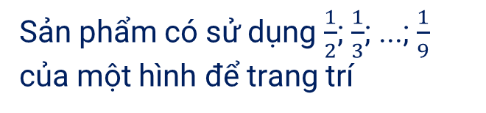
ĐÁNH GIÁ SẢN PHẨM
Thực hiện đánh giá bằng hình dán
Sản phẩm có sử dụng $\frac{1}{2}$; $\frac{1}{3}$; ...; $\frac{1}{9}$ của một hình để trang trí
Trang trí sáng tạo và đảm bảo tính thẩm mĩ
Notes:
GV hướng dẫn HS đánh giá theo từng tiêu chí bằng hình dán. Có thể tặng thêm hình dán cho điểm sáng tạo, làm nhanh, đẹp

Slide 15

TẠM BIỆT CÁC EM
Notes:
Trong quá trình dạy học, GV thường xuyên khuyến khích HS bằng các câu khen khi HS trả lời đúng

